Slide 1

ПРАКТИЧЕСКАЯ РАБОТА «ВЗАИМОПРЕВРАЩЕНИЯ И КАЧЕСТВЕННЫЕ РЕАКЦИИ КАРБОНАТОВ И ГИДРОКАРБОНАТОВ» КАК ИЛЛЮСТРАЦИЯ ЭКОЛОГИЧЕСКОГО РАВНОВЕСИЯ В БИОСФЕРЕ

Slide 2
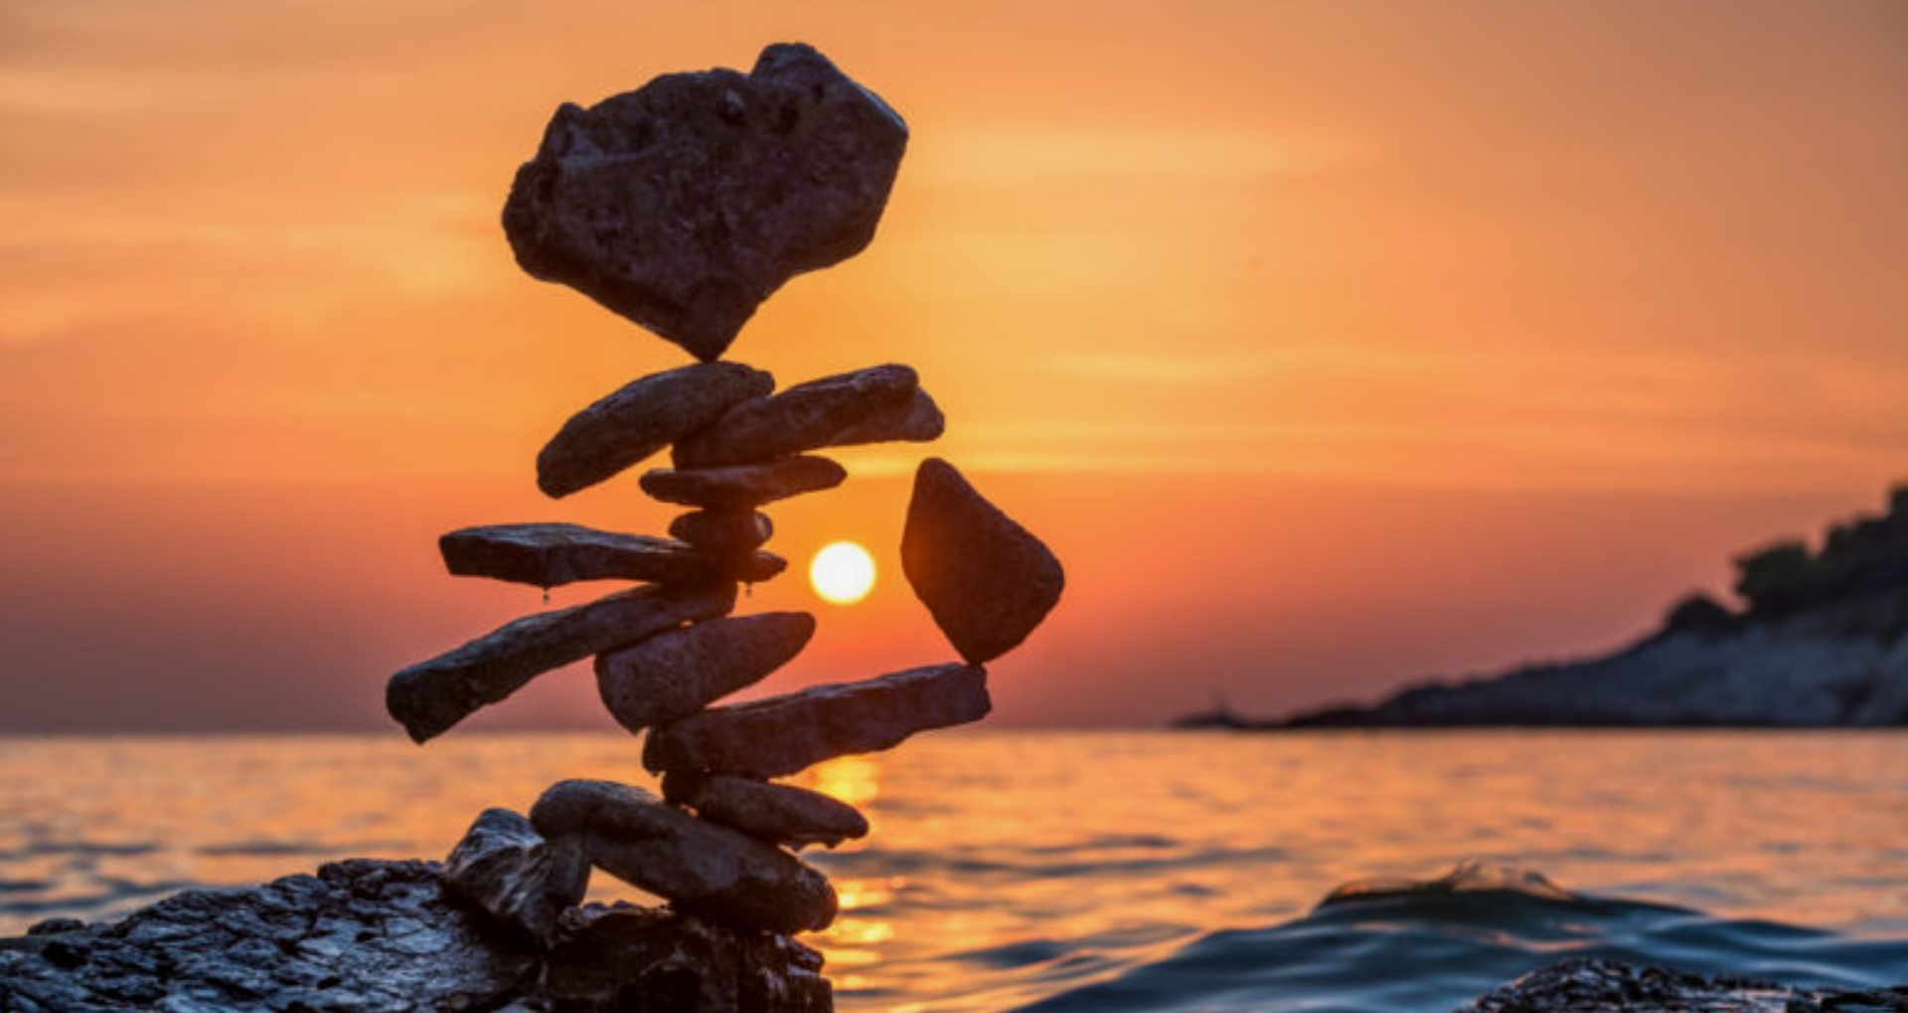
ЭКОЛОГИЧЕСКОЕ РАВНОВЕСИЕ

Slide 3
Факторы экологического равновесия
биологическое разнообразие
круговорот элементов питания
реализация кибернетического закона внутреннего динамического равновесия экосистем Н. Реймерса, лежащего в основе гомеостаза организма, популяции и даже всего биогеоценоза

Slide 4
Круговорот углерода в природе (геохимический цикл углерода)
— это процесс,
при котором углерод перемещается между всеми оболочками Земли и живыми организмами
(между различными геохимическими резервуарами)

Slide 5
в виде сложных органических соединений углерод сосредоточен в биосфере, почве, и океане
в окисленной форме в виде углекислого газа, карбонатов и примеси в силикатах в мантии, коре и атмо- и гидросфере
в нейтральном состоянии в виде угля, графита, алмаза и карбида в коре и мантии
восстановленная форма (углеводороды в мантии, коре, атмо- и гидросфере)

Slide 6
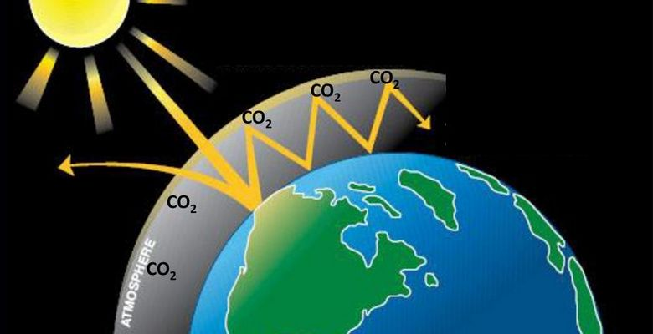

Slide 7
Парнико́вый (оранжерейный или тепличный) эффе́кт — повышение температуры нижних слоёв атмосферы планеты по сравнению с эффективной температурой, то есть температурой теплового излучения планеты, наблюдаемого из космоса
Парнико́вые га́зы — газы с высокой прозрачностью в видимом диапазоне и с высоким поглощением в среднем и дальнем инфракрасном диапазонах. Присутствие таких газов в атмосферах планет приводит к парниковому эффекту

Slide 8
Газ | Формула | Вклад (%)
Водяной пар | H₂O | 36—72 %
Углекислый газ | CO₂ | 9—26 %
Метан | CH₄ | 4—9 %
Озон | O₃ | 3—7 %
Оксид азота | N₂O

Slide 9
СО₂ в атмосфере
Источники?
Потребители?

Slide 10
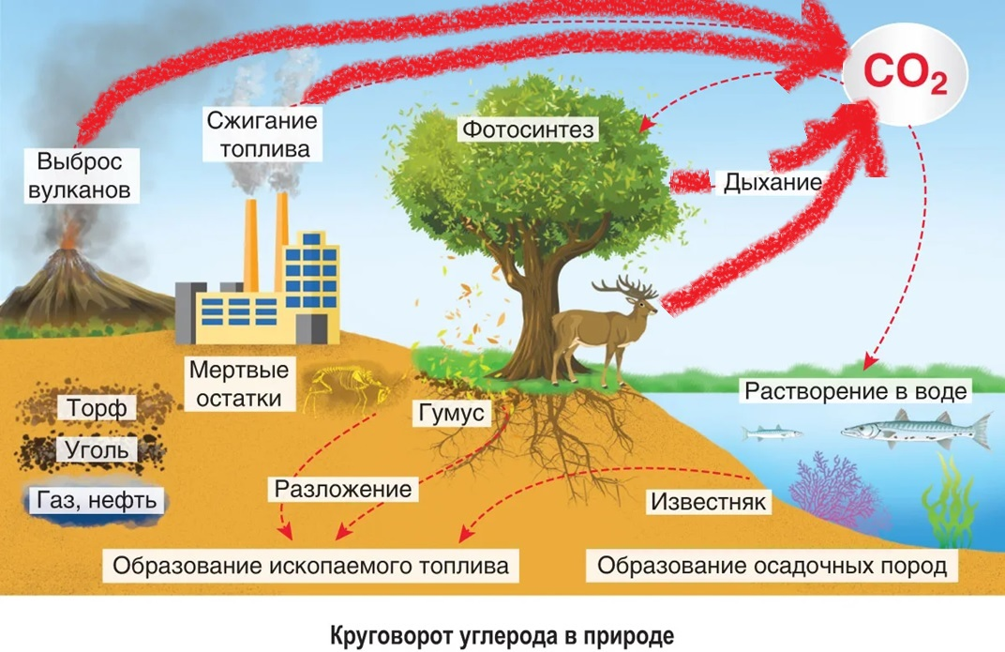

Slide 11
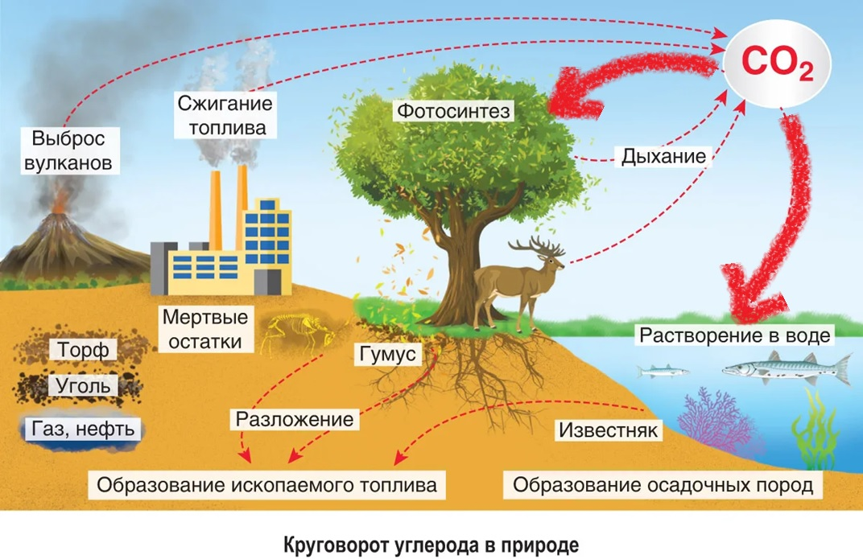

Slide 12
Источники
вулканические выбросы,
жизнедеятельность биосферы,
деятельность человека (антропогенные факторы)
Потребители
растения (равновесие поглощения и выделения)
мировой океан ()

Slide 13
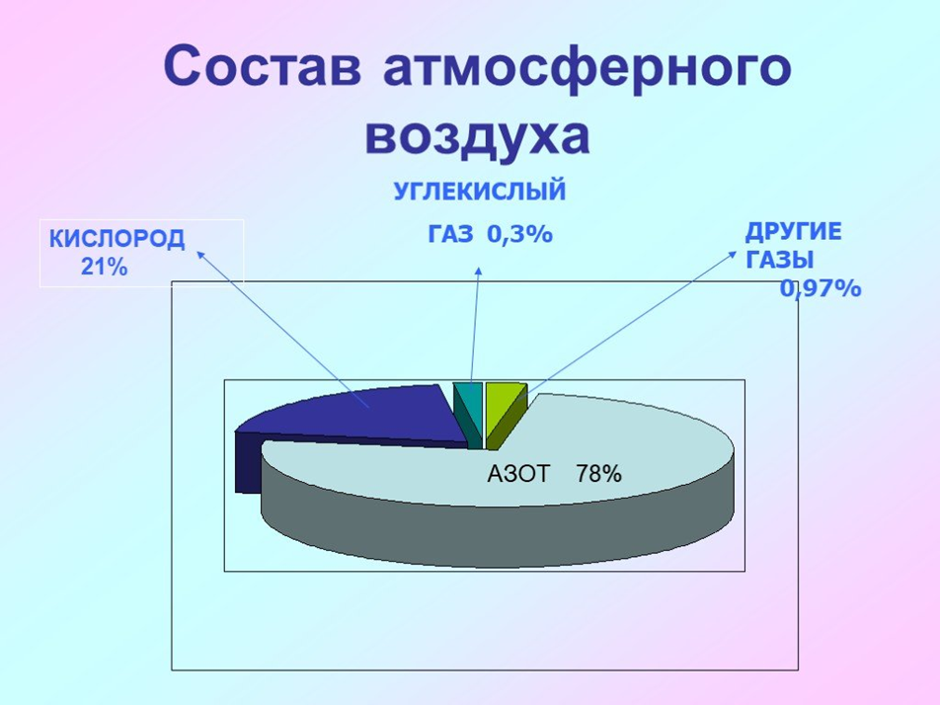
Атмосфера
Океан
в 60-100 раз больше в виде гидрокарбонат- и карбонат-ионов

Slide 14
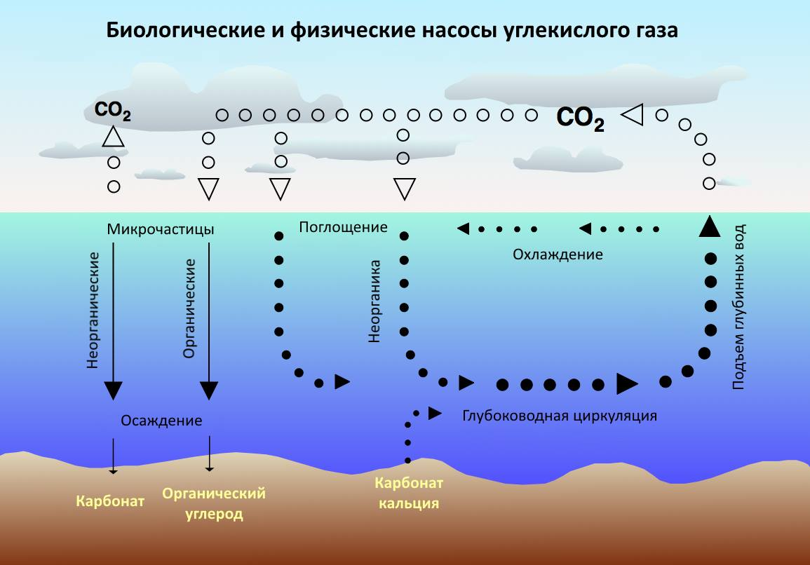
Океан служит мощным буфером регуляции СО₂ в атмосфере

Slide 15
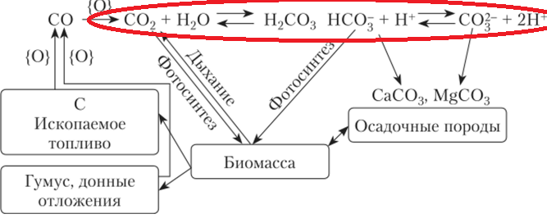

Slide 16
Ответьте на вопросы и сформулируйте цель практической работы:
Какие химические превращения иллюстрируют миграцию углерода между карбонатами и гидрокарбонатами в гидросфере?
Благодаря какому процессу возможна фиксация СО₂ в воде, обнаружение СО₂ в воздухе?
Какой процесс лежит в основе осаждения соединений углерода?

Slide 17
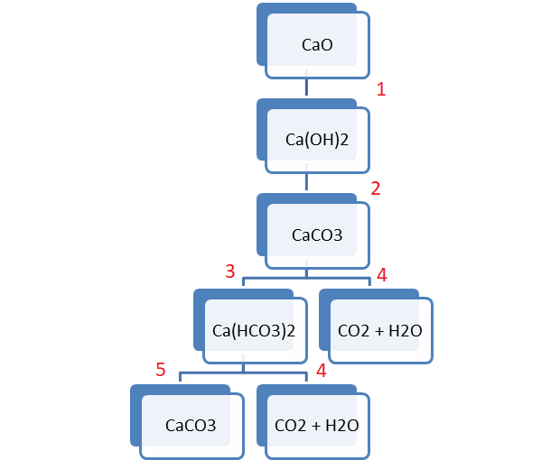

Slide 18
Ход работы:
1. Получить раствор известковой воды из негашеной извести. Доказать основный характер полученного раствора.
2. Качественно доказать наличие углекислого газа в выдыхаемом воздухе.
3. Доказать способность карбоната кальция растворяться с образованием гидрокарбоната кальция.
4. Провести качественную реакцию вскипания на карбонаты и гидрокарбонаты.
5. Провести реакцию превращения кислой соли в среднюю методом термического разложения гидрокарбоната (кипячением раствора) и взаимодействием со щелочью

Slide 19
Этапы работы
Элемент задания
Действия ученика
1. Получить раствор известковой воды из негашеной извести. Доказать основный характер полученного раствора
Получение взвеси Са(ОН)₂
Фильтрование
Определение среды порции раствора
Понятия: фильтрат, фильтрант, порция, известковое молоко, известковая вода

Slide 20
Этапы работы
Элемент задания
Действия ученика
2. Качественно доказать наличие углекислого газа в выдыхаемом воздухе
Получение взвеси СаСО₃
Определение цвета и консистенции осадка
Понятия: роль дыхания в круговороте углерода, растворимость СО₂ в воде, угольная кислота и ее соли, порция взвеси

Slide 21
Этапы работы
Элемент задания
Действия ученика
3. Доказать способность карбоната кальция растворяться с образованием гидрокарбоната кальция
Получение раствора Са(НСО₃)₂
Определение признаков реакции
Понятия: растворимость СО₂ в воде, зависимость растворимости от температуры раствора, роль процесса растворения СО₂ в воде в круговороте углерода, порция раствора

Slide 22
Этапы работы
Элемент задания
Действия ученика
4. Провести качественную реакцию «вскипания» на карбонат- и гидрокарбонат- ионы
Взаимодействие порций Са(НСО₃)₂ и СаСО₃ с кислотой
Определение признаков качественной реакции
Понятия: качественная реакция «вскипания», роль этой реакции круговороте углерода

Slide 23
Этапы работы
Элемент задания
Действия ученика
5. Провести реакцию превращения кислой соли в среднюю методом термического разложения гидрокарбоната (кипячением раствора) и взаимодействием со щелочью
Кипячение раствора гидрокарбоната кальция до появления накипи
Добавление порции Са(ОН)₂
Понятия: взаимопереходы солей, избавление от временной жесткости воды, роль этой реакции круговороте углерода, формирование осадочных пород

Slide 24
Ответьте на вопросы и сделайте выводы:
Какие элементы круговорота углерода в природе удалось проиллюстрировать в ходе практической работы?
С помощью каких реакций демонстрируется взаимопревращение кислых и средних солей угольной кислоты друг в друга?
Как можно избавиться от временной жесткости воды, вызванной присутствием Са(НСО₃)₂ в растворе?
Какие качественные реакции были выполнены в ходе практической работы?

Slide 25
Ход работы:
1. Получить раствор известковой воды из негашеной извести. Доказать основный характер полученного раствора.
2. Качественно доказать наличие углекислого газа в выдыхаемом воздухе.
3. Доказать способность карбоната кальция растворяться с образованием гидрокарбоната кальция.
4. Провести качественную реакцию вскипания на карбонаты и гидрокарбонаты.
5. Провести реакцию превращения кислой соли в среднюю методом термического разложения гидрокарбоната (кипячением раствора) и взаимодействием со щелочью

